Slide 1
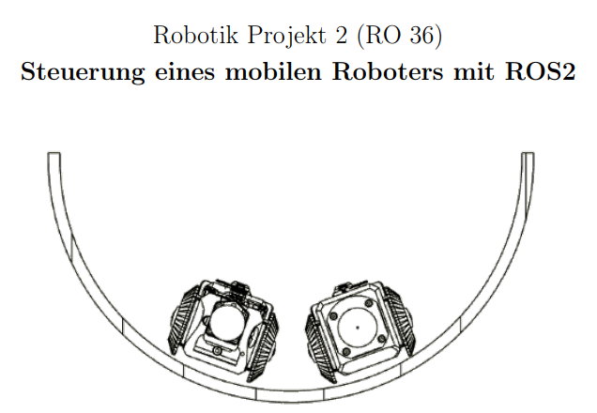
Präsentation technisch
Gruppe: M.U.R.I
(Mechanische Untergrund Ratte für Inspektionen)

Slide 2
Inhalt
Designentscheidungen
Technische Details
Anpassungen
Lessons Learned

Slide 3
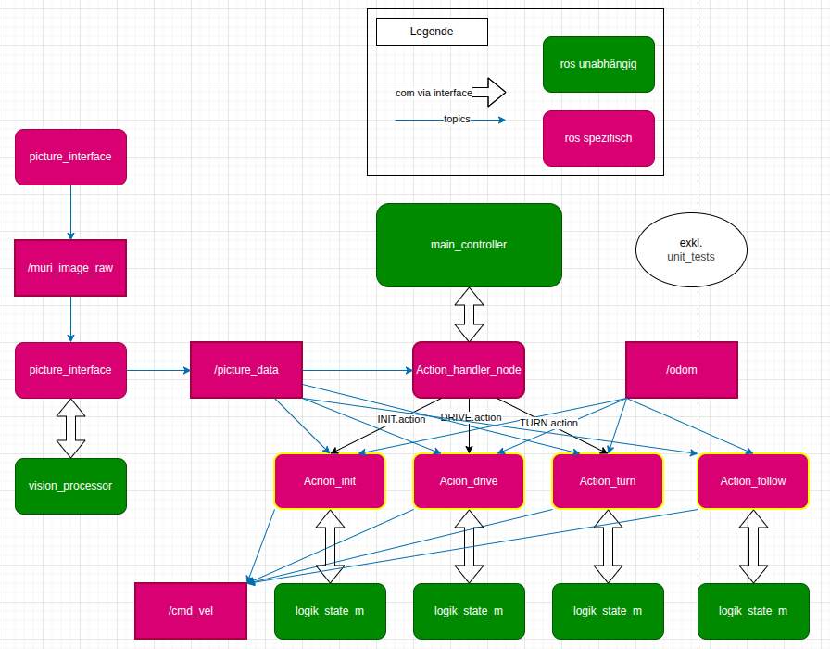
Designentscheidungen–SW Architektur

Slide 4
Designentscheidungen–Action Server
ROS2 Action Server
Repräsentation langer Aufgaben
gute Kommunikation
hierarchische Logik möglich
Topics
Kommunikation Netzwerkweit
einfache Implementierung

Slide 5
Designentscheidungen–single goal & cancle
single-goal pro Action
andere Actions werden ignoriert
single-goal pro Handler
Wechsel nur nach cancle oder success

Slide 6
Designentscheidungen–async Goal-sending
volle Kontrolle
einfacher zu implementieren
Benötigt MutuallyExclusiveCallbackGroups

Slide 7
Designentscheidungen–Interfaces
Out
daten für Action Server
LogicInterface
Out
Für die initialen Module
ExtendedLogicInterface
erbt von LogicInterface
Für neuere Module

Slide 8
Designentscheidungen–Hauptschleife
Timer basierte Hauptschleife(n)
alle Module
Handler
Angepasst an Datenfluss
Daten kommen Zeitdeterministisch

Slide 9
Designentscheidungen–Visionarchitektur
CameraReadOut + ImageProcessing + Markerdetection
Flexibilität: Austausch und Modifizierbarkeit
Skalierbarkeit: Nodes auf verschiedenen Rechnern

Slide 10
Designentscheidungen–Last-Valid-Value-Filter
Toleriert Lichtwechsel und kurzzeitige Fehler im Bild
Verhindert ruckelige Roboterbewegung

Slide 11
Designentscheidungen–Spezifische Fehlercodes
-1000.0, π, 9999
ROS2-Nodes crashen nicht
Extern erkennbar und leicht verarbeitbar

Slide 12
Designentscheidung–Trennung der Logik
Begründung:
Trennung zwischen den Logik-einheiten
Modulare Erweiterung möglich
Leichter zu Debuggen

Slide 13
Designentscheidung–State Machine Pattern
Begründung:
Grundaufbau immer gleich
Vorhersehbares Verhalten, & klare Zustände
Einfaches Tracking des aktuellen Zustands (Debugging)
States leicht zu Testen (Unit-Tests)
Logische Struktur / einfach erweiterbar

Slide 14
Designentscheidung–P-Regler
Begründung:
Weniger Parameter zum Auslegen
Für Anwendung Ausreichend
Ressourcenschonend da keine Integration & Differentiation nötig

Slide 15
Technische Details–Regler Auslegung
Methode: Ziegler – Nichols
Starten mit niedriger Verstärkung Kp
Schrittweises erhöhen von Kp --> System in Dauerschwingung (Kkrit)
Kp = 0.5 * Kkrit

Slide 16
Technische Details–Quaternion --> Yaw
Quaternion zu Yaw
Odometry liefert --> Quaternion (x, y, z, w)
Yaw (Drehung um Z-Achse) relevant --> Bewegung im 2D raum
Verwendung im System:
InitLogic: Gedrehten Winkel für Drehungen bestimmen
TurnLogic: Gedrehten Winkel für Drehungen bestimmen

Slide 17
Technische Details–Timing
Timer Raten: 0.1s
Herleitung aus Echtzeitfähigkeit
Keine Überlastung
MutuallyExclusiveCallbackGroup
Verhindert race conditions
Callbacks laufen sequentiell

Slide 18
Technische Details–Datenfluss
Event gesteuerte Ausführung
Listener-Callbacks aktualisieren Logic-daten
Fehlerbehandlung
Logic meldet Fehler
Server handled
Subscriber-Queue
Queue-Größe: 10
Verhindert Datenverluste bei Verzögerung

Slide 19
Technische Details–Executor
MultiThreadExecutor
num_threads = 4
parallelität

Slide 20
Technische Details–Last-Valid-Value-Filter
Struktur: 3-Wert-Buffer (first_data, second_data, third_data)
Implementierung: filter_distance() gibt neuesten Wert ≠ -1.0 zurück

Slide 21
Technische Details–Manuelle Winkelberechnung
Berechnung: angle = atan2(x_offset, distance)
Input: tvec[0] (X-Offset), tvec[2] (Z-Distanz) aus solvePnP
Output: Winkel in Radiant [-π, π]

Slide 22
Technische Details–Marker-Prioritätslogik
Auswahl:
    if Marker 69 erkannt
    verwende 69
    elif Marker 0
    verwende 0
Zeitpunkt: Priorisierung BEVOR solvePnP aufgerufen wird
Vorteil: Spart Rechenzeit, unnötige Pose-Estimationen werden übersprungen

Slide 23
Anpassungen
Ursprüngliche Planung
Eigenen Marker selbst entwickeln
Gründe für Änderung
Deutlich weniger Entwicklungszeit notwendig
Finale Lösung
OpenCV eigene Funktionen verwenden

Slide 24
Lesson learned–Vision
Bewährte Lösungen nutzen
Statt alles selbst zu bauen: Existierende Lösungen prüfen
Unit Tests früh schreiben
Robuste Methoden von Anfang an
Charuco-Kalibrierung anstatt Chessboard-Kalibrierung

Slide 25
Lessons Learned–Softwarearchitektur
SW-Architektur vor Implementierung
Aufteilung in Actions
Verständnis über Datenflüsse
Verantwortlichkeiten
Wartbarkeit

Slide 26
Lessons Learned–Big-Bang Integration
schwer planbar
fehleranfällig
hoher Koordinationsaufwand
gute Tests erforderlich
bei kleinen Projekten machbar

Slide 27
Lessons Learned–Framework & Dokumentation
inovative Nutzung ohne tiefes Systemwissen erschwert bei ROS2
ROS2 + ARM-System + spin_once()
Lange debuging sessions
ROS2 Framework
Dokumentation unvollständig

Slide 28
Lessons Learned–Framework & Sprache
Iterative Entwicklung vereinfacht die Bugs bei schlechter Framework Dokumentation
script-Sprache + typed framework
type-errors
unit-Tests gegen gegen Types notwenig
Null values vermeiden

Slide 29
Lessons Learned–Interface Design
Einheitliche Modul-Schnittstellen
Erleichtert Wartbarkeit und Verständlichkeit
Schnelle Implementierung neuer Module
Klare Trennung von Ein- und Ausgaben

Slide 30
Lessons Learned–Unit-Tests
Frühe Fehlererkennung
Sicheres Refactoring
Isoliertes Testen der Module
Validierte Zustandsübergänge
Dokumentation des Soll-Verhaltens

Slide 31
Lessons Learned–Modulare Aufgabentrennung
Klare Verantwortlichkeiten
Einfache Fehlersuche
Unabhängige Module
Leichte Erweiterbarkeit
Hohe Wiederverwendbarkeit

Slide 32
Lessons Learned–Weitere Erkenntnisse
Config-File
Zentrale Parameterverwaltung
Schnelles Tuning möglich
Gemeinsame Funktionen
Gemeinsame Funktionen vermeiden Duplikate
State Machines
State Machines sorgen für Vorhersagbarkeit
Strukturierte und testbare Abläufe

Slide 33
Projektfazit
Projekt war ein voller Erfolg
Key Features:
robuste System-Integratin & modularer Aufbau
Explizite Trennung:
Business-/ Steuer-Logic
ROS/OpenCV Bildverarbeitung
Für mehr technische Details:
MURI/docs/documentation.md at main · derlole/MURI · GitHub

